Slide 1








Mở đầu
NHÌN HÌNH ĐOÁN Ý
Hoạt động nhóm: 6 nhóm
Chuẩn bị bảng nhóm, bút,
Quan sát hình ảnh trên slide
Cho biết đó là hình ảnh gì?
Ghi vào bảng nhóm trong 1 phút
Hết giờ, trình bày và giải thích tên hình

Slide 2



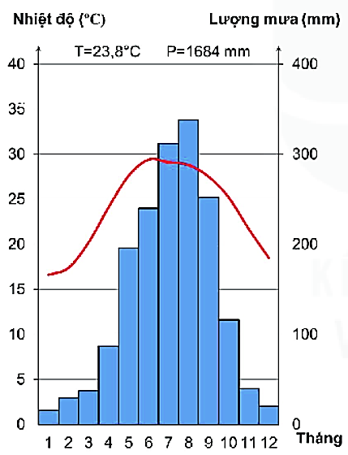

NHÌN HÌNH ĐOÁN Ý
ĐÂY LÀ GÌ?
Biểu đồ
NHIỆT ĐỘ LƯỢNG MƯA
Notes:
Để minh họa cho khí hậu ở một địa phương, người ta dùng biểu đồ nhiệt độ và lượng mưa vì đây là 2 yếu tố quan trọng của khí hậu địa phương. Bài này sẽ giúp các em biết cách phân tích một biểu đồ như thế này.

Slide 3

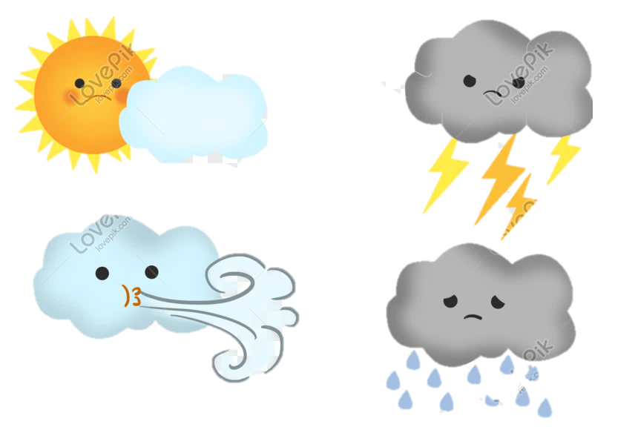


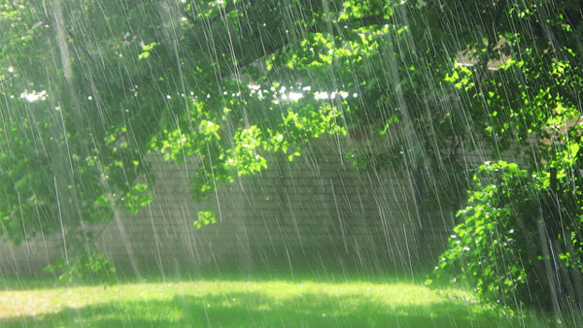
Bài 18:
PHÂN TÍCH BIỂU ĐỒ
NHIỆT ĐỘ, LƯỢNG MƯA

Slide 4





TRÒ CHƠI
AI TINH MẮT HƠN ?
GV đọc câu hỏi, HS ghi thật nhanh đáp án vào bảng nhóm
Hoạt động: 6 nhóm
Chuẩn bị bảng nhóm, bút lông
Thời gian: 5 tiếng đếm của GV
Nhóm đúng nhiều nhất → chiến thắng

Slide 5

1
Tên biểu đồ của hình 1 là gì?
Biểu đồ nhiệt độ, lượng mưa tại trạm Láng (Hà Nội)
2
Trục bên tay trái thể hiện yếu tố nào?
Nhiệt độ
3
Đơn vị đo của yếu tố ở cột bên trái?
Hình 1. Biểu đồ nhiệt độ, lượng mưa tại trạm Láng (Hà Nội)
⁰C
T: nhiệt độ trung bình năm
P: Lượng mưa trung bình năm

Slide 6
4
Trục bên tay phải thể hiện yếu tố nào?
Lượng mưa
5
Đơn vị đo của yếu tố ở cột bên phải?
mm
6
Biểu đồ cột màu xanh thể hiện cho yếu tố nào?
Hình 1. Biểu đồ nhiệt độ, lượng mưa tại trạm Láng (Hà Nội)
Lượng mưa
T: nhiệt độ trung bình năm
P: Lượng mưa trung bình năm

Slide 7
7
Đường biểu diễn màu đỏ thể hiện yếu tố nào?
Nhiệt độ
8
Trục ngang thể hiện yếu tố nào?
Tháng
9
Kí hiệu chữ T biểu hiện yếu tố gì?
Nhiệt độ trung bình năm
10
Hình 1. Biểu đồ nhiệt độ, lượng mưa tại trạm Láng (Hà Nội)
Kí hiệu chữ P biểu hiện yếu tố gì?
T: nhiệt độ trung bình năm
P: Lượng mưa trung bình năm
Lượng mưa trung bình năm

Slide 8

HOẠT ĐỘNG
PHÂN TÍCH BIỂU ĐỒ
Nhóm 1, 2
Phân tích biểu đồ nhiệt độ lượng mưa của Tích-xi
Hoạt động: 6 nhóm
Thời gian: 5 phút
Nhóm 3, 4
Phân tích biểu đồ nhiệt độ lượng mưa của Xê-un
Thảo luận hoàn thành PHT (bảng)
Hết giờ, các nhóm báo cáo
Nhóm 5, 6
Phân tích biểu đồ nhiệt độ lượng mưa của Ma-ni-la

Slide 9

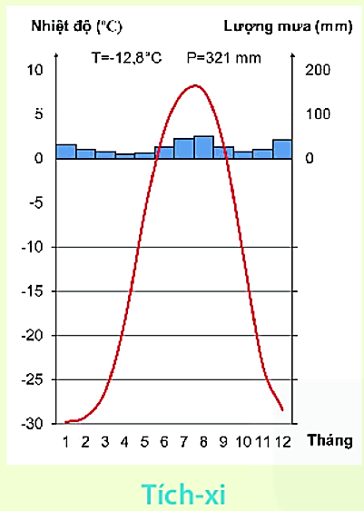

NHÓM 1,2
TÍCH-XI
Về nhiệt độ
Nhiệt độ tháng cao nhất (°C)
Nhiệt độ tháng thấp nhất (°C)
Biên độ nhiệt độ năm (°C)
Nhiệt độ trung bình năm (°C)
Về lượng mưa
Lượng mưa tháng cao nhất (mm)
Lượng mưa tháng thấp nhất (mm)
Lượng mưa trung bình năm (mm)

Slide 10
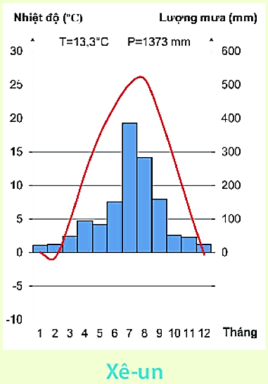
NHÓM 3,4
XÊ-UN
Về nhiệt độ
Nhiệt độ tháng cao nhất (°C)
Nhiệt độ tháng thấp nhất (°C)
Biên độ nhiệt độ năm (°C)
Nhiệt độ trung bình năm (°C)
Về lượng mưa
Lượng mưa tháng cao nhất (mm)
Lượng mưa tháng thấp nhất (mm)
Lượng mưa trung bình năm (mm)

Slide 11
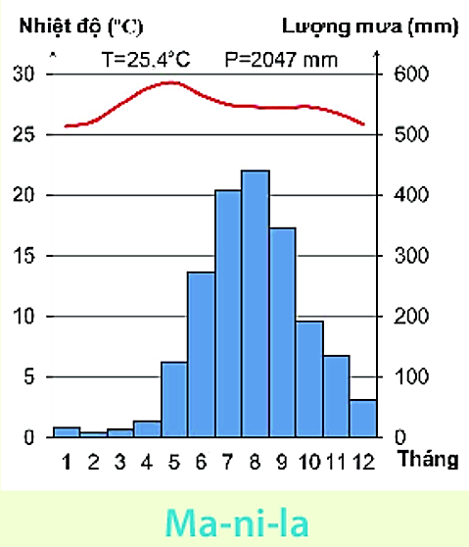
NHÓM 5,6
MA-NI-LA
Về nhiệt độ
Nhiệt độ tháng cao nhất (°C)
Nhiệt độ tháng thấp nhất (°C)
Biên độ nhiệt độ năm (°C)
Nhiệt độ trung bình năm (°C)
Về lượng mưa
Lượng mưa tháng cao nhất (mm)
Lượng mưa tháng thấp nhất (mm)
Lượng mưa trung bình năm (mm)

Slide 12
PHÂN TÍCH BIỂU ĐỒ
NHIỆT ĐỘ, LƯỢNG MƯA
 | Tích-xi | Xê-un | Ma-ni-la
Về nhiệt độ
Nhiệt độ tháng cao nhất (°C) | 8 | 26 | 29
Nhiệt độ tháng thấp nhất (°C) | - 30 | -1 | 26
Biên độ nhiệt độ năm (°C) | 38 | 27 | 3
Nhiệt độ trung bình năm (°C) | - 12,8 | 13,3 | 25,4
Về lượng mưa
Lượng mưa tháng cao nhất (mm) | 50 | 385 | 440
Lượng mưa tháng thấp nhất (mm) | 10 | 21 | 8
Lượng mưa trung bình năm (mm) | 321 | 1373 | 2047

Slide 13
PHÂN TÍCH BIỂU ĐỒ
NHIỆT ĐỘ, LƯỢNG MƯA
Dựa vào bảng số liệu, nhận xét về nhiệt độ, lượng mưa ở các địa điểm ?
 | Tích-xi | Xê-un | Ma-ni-la
Về nhiệt độ (°C)
N.độ tháng cao nhất | 8 | 26 | 29
N.độ tháng thấp nhất | - 30 | -1 | 26
Biên độ N.độ năm | 38 | 27 | 3
N.độ trung bình năm | - 12,8 | 13,3 | 25,4
Về lượng mưa (mm)
L.mưa tháng cao nhất | 50 | 385 | 440
L.mưa tháng thấp nhất | 10 | 21 | 8
L.mưa trung bình năm | 321 | 1373 | 2047
- Tích-xi thuộc đới lạnh: Nhiệt độ trung bình năm thấp dưới 0°C, lượng mưa nhỏ.
- Xê-un thuộc đới ôn hòa: Nhiệt độ trung bình năm nhỏ hơn 20°C, tháng nóng nhất là 26 °C, lượng mưa tương đối nhiều.
- Ma-ni-la thuộc đới nóng: Nhiệt độ trung bình năm cao, biên độ nhiệt năm nhỏ, lượng mưa lớn.

Slide 14

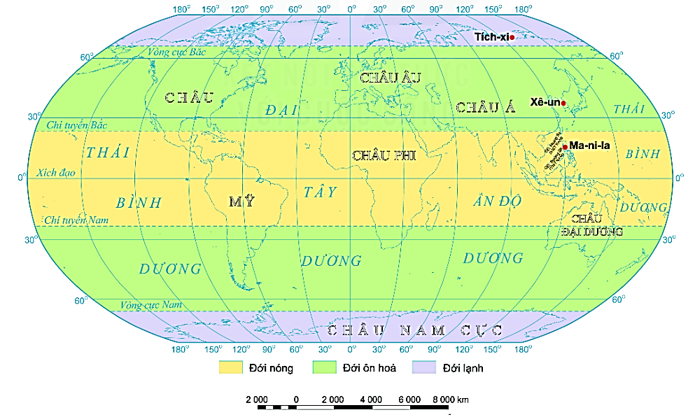
LUYỆN TẬP
Tích-xi
Sắp xếp các địa điểm sau vào vị trí tương ứng trên hình
1.……..f
Xê-un
2.……..f
Ma-ni-la
3.……..f
Tích-xi
Xê-un
Ma-ni-la
Các đới khí hậu trên Trái Đất

Slide 15


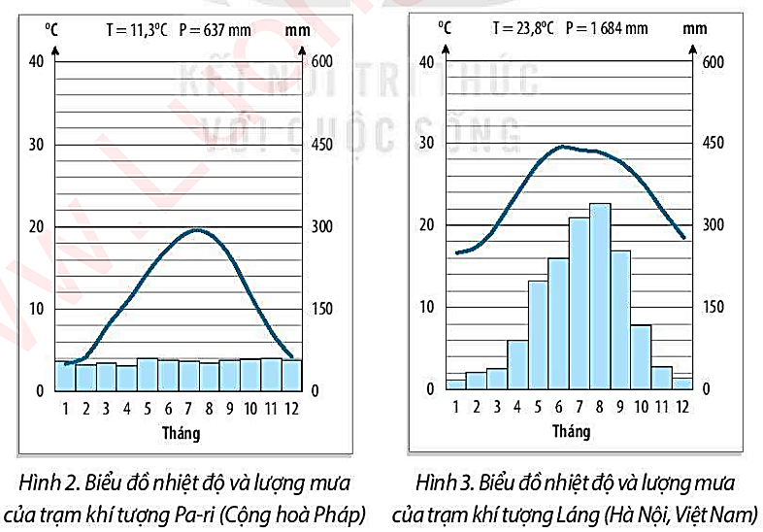
HOẠT ĐỘNG Ở NHÀ
- Hoàn thành 2 bài tập trong SBT/43 vào vở.
- Nộp bài: tiết sau

Slide 16



